Slide 1
第8章 分析动力学

Slide 2
8.1 达朗贝尔原理

Slide 3
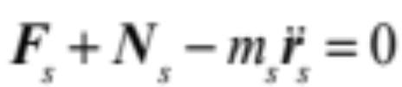
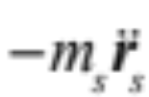
达朗贝尔原理
法国科学家达朗贝尔1743年提出一个原理，叙述为：质点系的每一个质点所受的主动力、约束反力、惯性力构成平衡力系。数学表达式为
其中 称为惯性力（达朗贝尔惯性力）。
不同于非惯性参考系引起的惯性力。
在不引起混淆时，两种都可以简称为惯性力。
根据达朗贝尔原理，可以将动力学问题转化为静力学问题来求解。这种方法称为动静法。

Slide 4
动静法
动静法的优点
  不涉及动力学概念，工程技术人员（处理静力学问题更多）喜欢。
  直观，学习力学不多的人也能凭直觉理解。
动静法的缺点
  不是解决动力学问题的专门方法
  只能解决比较简单的动力学问题
  一般需要已知运动

Slide 5








例1
设飞球调速器的主轴O₁y₁以匀角速度转动。试求调速器两臂的张角。已知重锤C的质量为M，飞球A、B的质量各为m，各杆长均为l，杆重可以忽略不计。

Slide 6
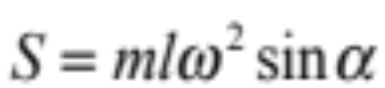
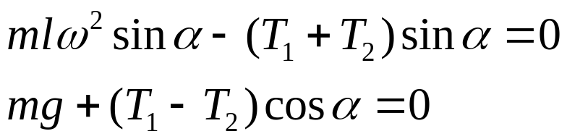
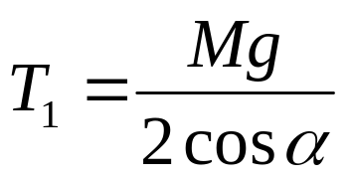

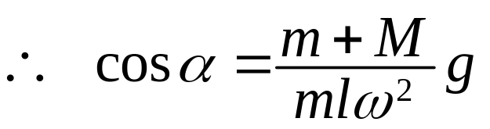





解
选球B为研究对象，加惯性力
列平衡方程：
取重锤C为研究对象：

Slide 7


例2
设长为l、质量为m的均质杆，以常角速度绕铅垂轴转动，如图所示。求杆与铅垂轴的夹角。

Slide 8

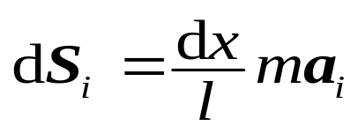
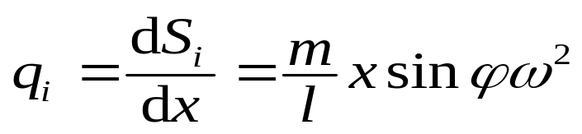





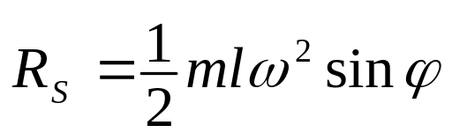


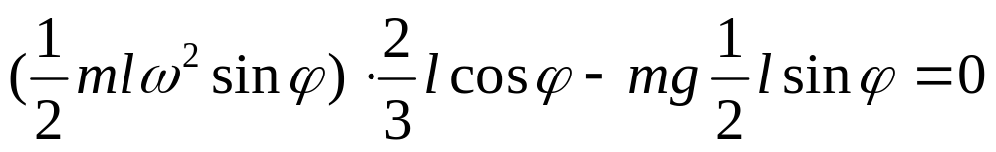

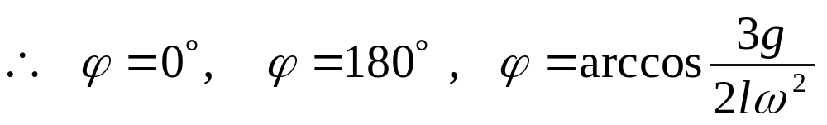
解
取OA杆为对象，加惯性力系（三角形分布力系）
惯性力系可简化为一个力：

Slide 9
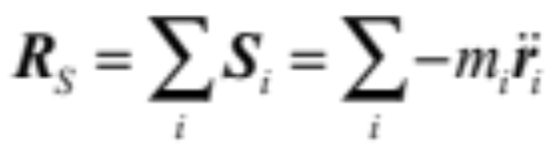
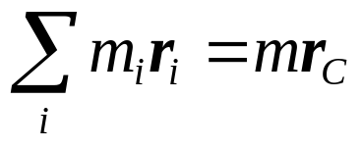
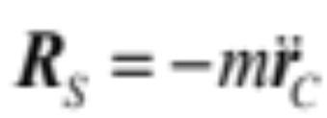
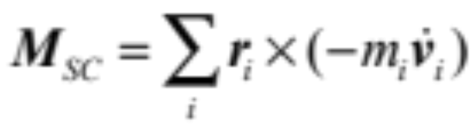
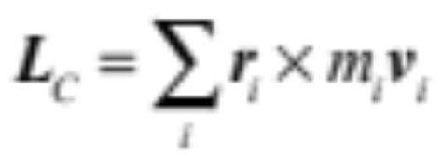
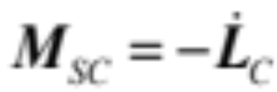
惯性力系简化
将惯性力系向质心简化：计算主矢量和对质心主矩
惯性力系的主矢量
惯性力系对质心的主矩

Slide 10

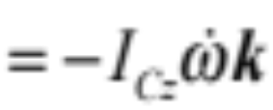

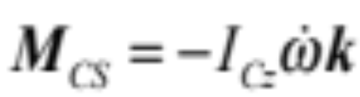
惯性力系简化：简单情况
  1. 平动刚体（质心为C）角加速度为零
  惯性力系可以简化为过质心的一个力
2. 在自身平面内运动的平面图形
  惯性力系可简化为：过质心的力 和力偶矩

Slide 11


例4
已知圆盘 质量为m,半径为 r, 沿着倾角为 的斜面, 只滚不滑。求圆盘中心的加速度及摩擦力。
C

Slide 12
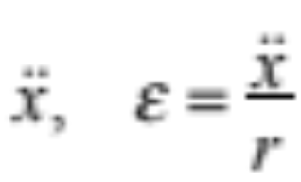
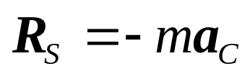
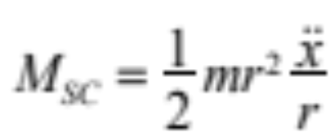
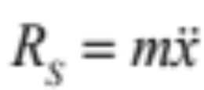
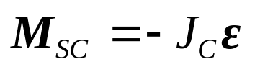

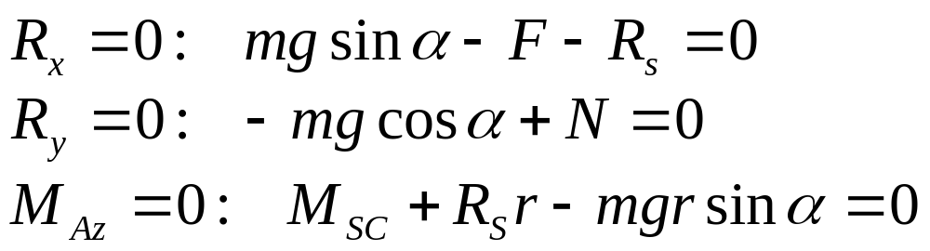






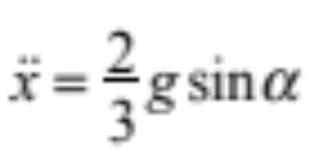

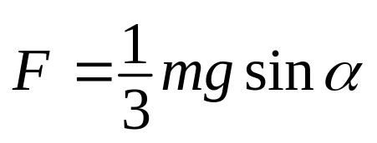
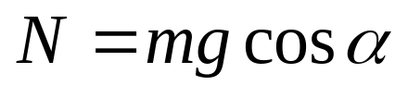
解
(1) 分析受力、分析运动
(2) 加惯性力（惯性力向质心C简化）
(3) 建立平衡方程
C
A
(4) 求解：

Slide 13
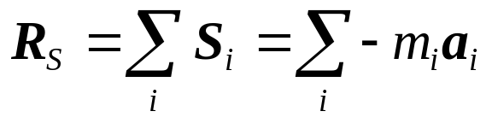
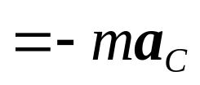
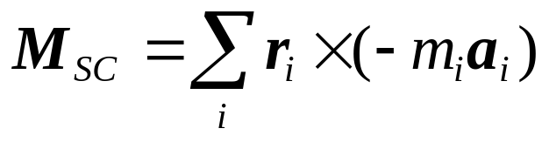

惯性力系简化：一般情况
惯性力系的主矢量
惯性力系的主矩
  平面运动的刚体：

Slide 14
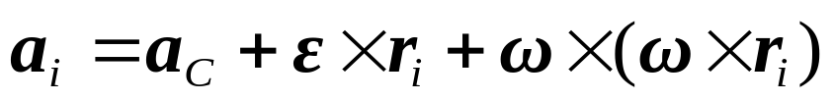
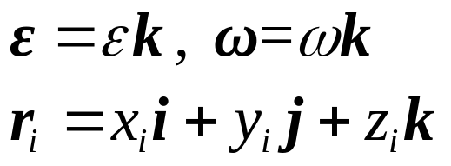
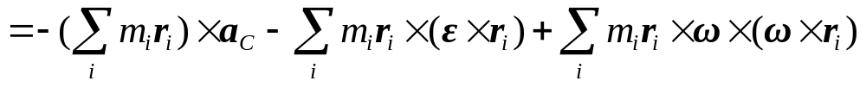
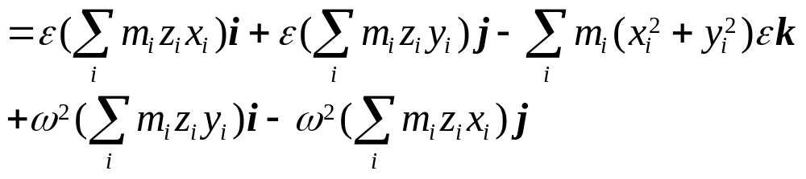

  若刚体质量相对于xy平面 (含刚体质心C)对称

Slide 15

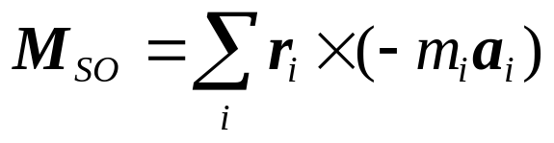

  定轴转动刚体(设转轴Oz)：刚体有对称平面且绕垂直与对称面的定轴转动

Slide 16









例5
已知刚体以等角速度作定轴转动，求轴承的约束反力
B
C
A

Slide 17
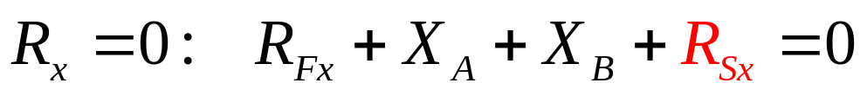
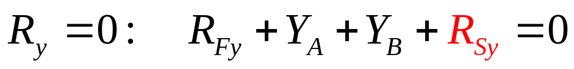

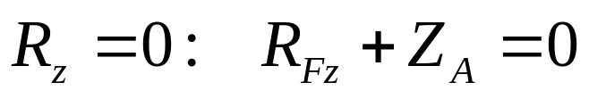

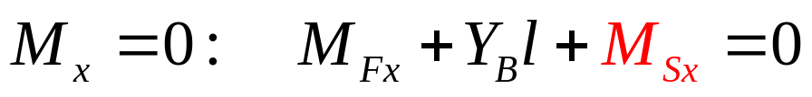


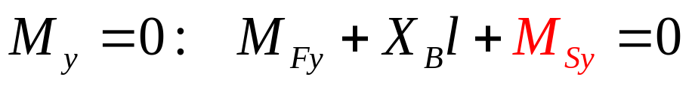
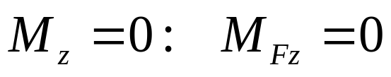



解
B
m_{i}
C
A

Slide 18
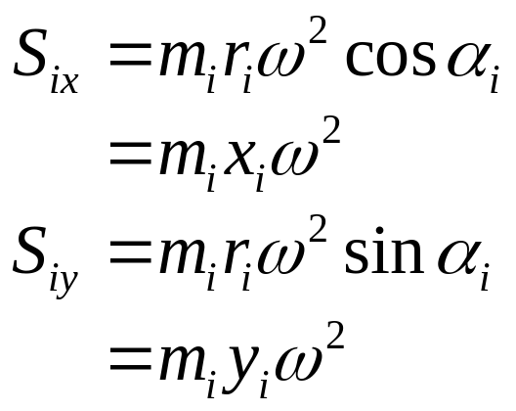











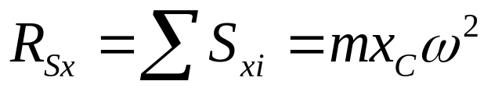
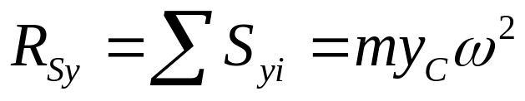
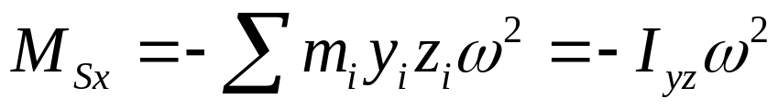
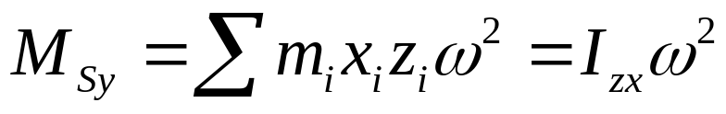
解
A
C

Slide 19
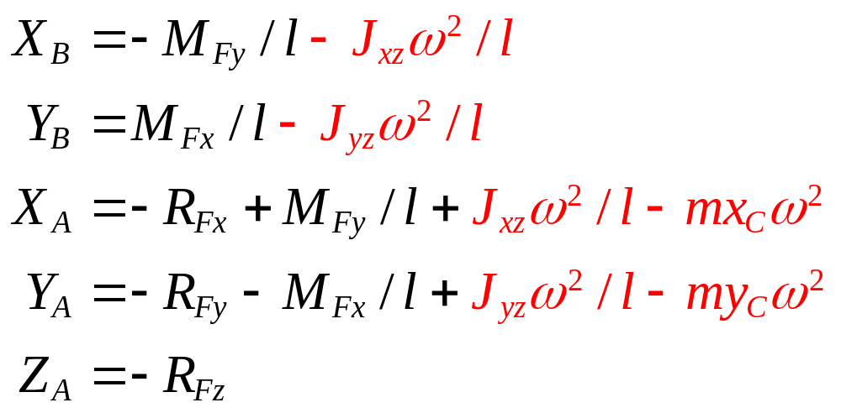
解
轴承反力中红色各项为与运动有关的轴承动反力。高速转动时，刚体对轴承的动压力可达静压力的数百倍
轴承动反力反映了刚体对转轴的动力不对称性
转子的动平衡

Slide 20
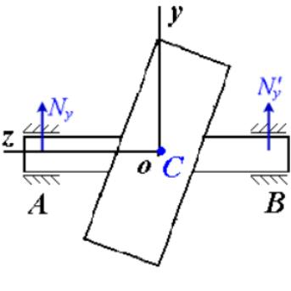
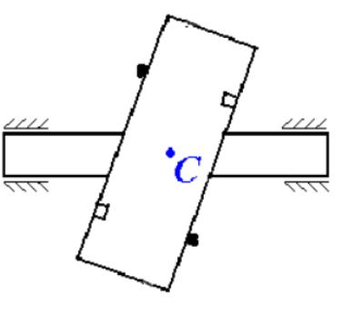


转子的静平衡与动平衡
动不平衡的转子
对转子进行动平衡
附加质量以改变整个转子的质量分布，使转轴成为中心惯性主轴

Slide 21


转子动平衡实验

Slide 22
思考题
两个同样的生鸡蛋A和B，A静止，B运动，碰撞后哪个更容易破碎？
电影中武功高手掷骰子打碎静止的骰子。

Slide 23
8.2 达朗贝尔-拉格朗日原理

Slide 24

达朗贝尔-拉格朗日原理
设质点系的质点P_{i}受主动力F_{i}的作用，质点系的约束都是理想、双面约束，可能运动r_{i} = r_{i}(t)是真实运动的充分必要条件是：
动力学普遍方程
在历史上，拉格朗日是在虚功原理和达朗贝尔原理基础上提出的该原理。
从现代视角，虚功原理可看成该原理特殊情况。
该原理与达朗贝尔原理（动静法）等价，也与牛顿定律等价。

Slide 25




与牛顿定律的关系
牛顿定律
对理想约束

Slide 26


由理想约束的定义和达朗贝尔-拉格朗日原理：
用约束反力代替约束后，质系就变成了自由质点系，所有虚位移都是相互独立的，故

Slide 27

力系等效定理的证明
如果在一个质点系上分别作用两个不同的力系，它们对此质点系作用效果相同，则称这两个力系对此质点系等效。
根据达朗贝尔-拉格朗日原理，两力系等效的充分必要条件：它们在质点系的任意一组相同的虚位移上所做的虚功都相等，即

Slide 28


设力F_{i}作用在刚体上P_{i}点(i = 1, 2, …, N )，O点是刚体上任选的基点，则P_{i}点的速度为
自由刚体上任意点的虚位移(速度)可由基点虚位移(速度)和刚体的虚转动位移(角速度)确定，即

Slide 29





力系{F₁, F₂, …, F_{N}}在这组虚位移上所作的虚功
同理，力系{F₁*, F₂*, …, F_{L}*}在这组虚位移上所作的虚功为：

Slide 30





由 的任意性可得

